Slide 1
LMF 파일 Library Mapping File

Slide 2
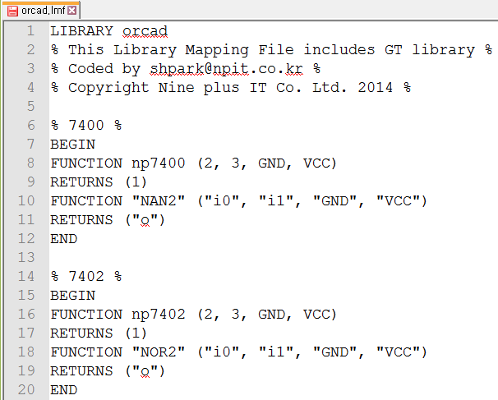
LMF 파일
한 부품의 정보
Quartus에서의 정보
VHDL(OrCAD Symbol)에서의 정보

Slide 3
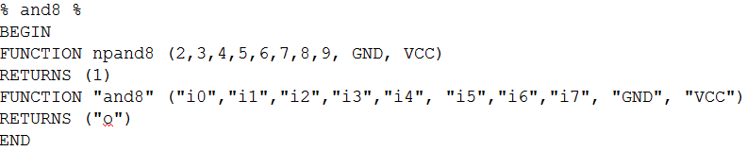
데이터 정보
Quartus에서 인식하는 라이브러리 (.bdf)
OrCAD에서 VHDL로 설정한 Part Symbol명
input Pin 정보
output Pin 정보

Slide 4
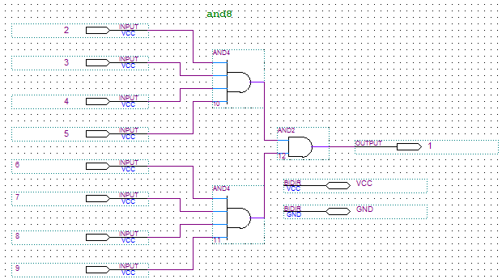
데이터 정보 (Quartus)
부품정보
output Pin 정보
출력핀 정보
input Pin 정보

Slide 5
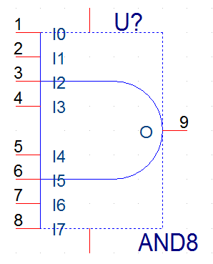
데이터 정보 (OrCAD)
입력핀 정보
출력핀 정보
Part Symbol 명

